Slide 1
UNIVERSIDAD AUTÓNOMA DEL ESTADO DE HIDALGO
Instituto de Ciencias Económico Administrativas

Slide 2
Área Académica: Administración
Tema: Definición de la Hoja de la Cálculo
Profesora: Gloria Marlene Pérez Escalante
Periodo: Enero-Junio 2016

Slide 3
Spreadsheet Definition
Abstract:
This document various definitions of the Excel spreadsheet, which is used to represent various issues in organizations such as decision-making through the graphs shown in these are compared; as well as financial statements, also it is used in various fields.
Keywords: Spreadsheet Definition; Excel

Slide 4
Definición de la Hoja de Cálculo
Vera Colas, 2007, pág. 116
Es una tabla de valores que se encuentra organizada por filas nombradas por números y columnas nombradas por letras.
Cembranos Nistal, 2013, pág. 206
Programa informático diseñado para realizar cálculos matemáticos.
Contreras, s.f.
Es una herramienta que permite organizar los datos numéricos, de texto, fecha/hora en una tabla conformada por filas y columnas

Slide 5
Definición de la Hoja de Cálculo
CCM. Enciclopedia, 2016
Software por medio del cual se pueden usar datos numéricos y efectuar cálculos automáticos con números que se encuentran en una tabla.
CCA, s.f.
Modelo numérico que hace uso de la computadora para la resolución de operaciones numéricas de una forma eficaz y eficiente.

Slide 6
Definición de la Hoja de Cálculo. Conclusión
Es una matriz o tabla conformada por filas denominadas a través de números y columnas nombradas por letras, la cual sirve para la resolución de problemas numéricos, financieros, tablas de amortización, problemas matemáticos, entre otras de una manera eficaz y eficiente.

Slide 7
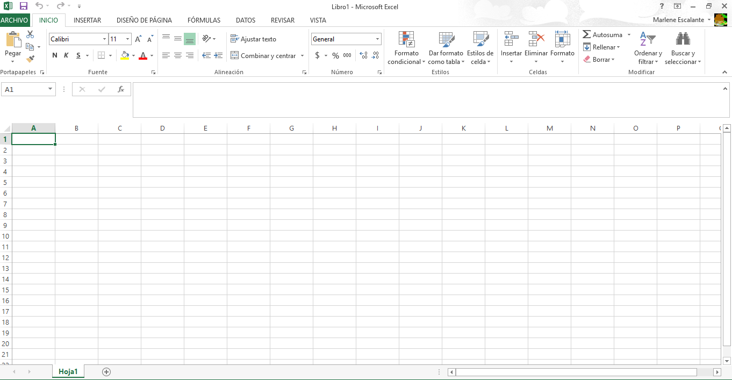
Hoja de Cálculo
Fuente: Aplicación Microsoft Excel

Slide 8
Referencias
CCA. (s.f.). Hoja electrónica de cálculo Excel. Obtenido de http://www.cca.org.mx/cca/cursos/informatica- básica/html/excel/excel_tutor.htm
CCM.Enciclopedia. (Marzo de 2016). Hoja de cálculo. Recuperado el 2016, de ¿Qués es una hoja de cálculo?: http://es.ccm.net/contents/662-hoja- de- calculo
Cembranos Nistal, F. J. (2013). Planificación de la prueba y ajuste de los equipos y elementos de los sistemas de automatización industrial. Paraninfo. Recuperado el 2016, de https://books.google.com.mx/books?id=qGUaBQAAQBAJ&pg=PA206&d q=definici%C3%B3n+de+hoja+de+c%C3%A1lculo&hl=es&sa=X&redir_es c=y#v=onepage&q=definici%C3%B3n%20de%20hoja%20de%20c%C3% A1lculo&f=false
Contreras, A. (s.f.). Hojas de cálculo: Definición, usos, características, ventajas y desventajas. Recuperado el 2016, de https://sites.google.com/site/alonsocontreraspinguino/informatica-v- 1/modulo-l/hoja-de- calculo
Vera Colas, M. (2007). Implantación y Mantenimiento de Aplicaciones Ofimáticas y Corporativas. Madrid, España: Thomson. Recuperado el 2016, de https://books.google.com.mx/books?id=sFqXAU67susC&pg=PA116&dq =definici%C3%B3n+de+hoja+de+c%C3%A1lculo&hl=es&sa=X&redir_esc =y#v=onepage&q=definici%C3%B3n%20de%20hoja%20de%20c%C3%A 1lculo&f=false

